Slide 3
Cho hàm số y = f (x) có bảng biến thiên hình bên. Hàm số đã cho đồng biến trên khoảng nào dưới đây?
A
C
B
D

Slide 4
2
Cho hàm số y = f (x) có bảng xét dấu đạo hàm hình bên
Mệnh đề nào dưới đây là đúng?
A
C
Hàm số nghịch biến trên khoảng
Hàm số đồng biến trên khoảng
B
D
Hàm số đồng biến trên khoảng
Hàm số nghịch biến trên khoảng

Slide 5
3
Cho hàm số y = f (x) có bảng biến thiên hình bên. Mệnh đề nào dưới đây là đúng?
A
C
B
D

Slide 6
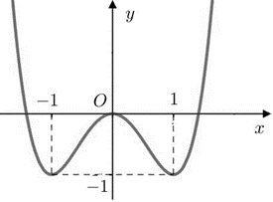
4
Cho hàm số y = f (x) có đồ thị là đường cong hình bên. Hàm số đã cho đồng biến trên khoảng nào dưới đây?
A
C
B
D

Slide 7
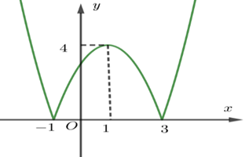
5
Cho hàm số y = f (x) có đồ thị là đường cong hình bên. Hàm số đã cho có bao nhiêu điểm cực trị?
A
C
B
D

Slide 8
1.30
Cho hàm số y = f (x) có đạo hàm trên khoảng (a; b).
Phát biểu nào dưới đây là đúng?
A
Nếu f'(x) ≥ 0 với mọi x thuộc (a, b) thì hàm số y = f(x) đồng biến trên (a; b).
B
Nếu f'(x) > 0 với mọi x thuộc (a, b) thì hàm số y = f(x) đồng biến trên (a, b).
C
D
Định Lý SGK:

Slide 9
1.31
A
C
B
D
Xét hàm số:
Do đó, hàm nghịch biến trên $ℝ$

Slide 10
Hàm số nào dưới đây không có cực trị?
1.32
A
C
B
D
Xét hàm số
TXĐ:
Do đó, hàm không có cực trị.

Slide 11
Giá trị cực tiểu của hàm số là
1.33
A
B
C
D
Xét hàm số:
TXĐ:

Slide 12
Giá trị lớn nhất của hàm số trên đoạn [1;3] là
1.34
A
B
C
D
Xét hàm số
trên đoạn [1;3]
Hàm số liên tục trên đoạn [1;3] nên ta có:
Vậy giá trị lớn nhất của hàm số trên đoạn [1;3] là

Slide 13
Cho hàm số y = f (x) thỏa mãn
Phát biểu nào dưới đây là đúng?
1.35
A
Đường thẳng x = 2 là tiệm cận đứng của đồ thị hàm số.
B
Đường thẳng y = 2 là tiệm cận ngang của đồ thị hàm số.
C
Đường thẳng y = 1 là tiệm cận ngang của đồ thị hàm số.
D
Đường thẳng x = 2 là tiệm cận ngang của đồ thị hàm số.

Slide 14
Tiệm cận xiên của đồ thị hàm là
1.36
A
B
C
D
TXĐ:
Vậy là tiệm cận xiên của đồ thị hàm số đã cho.

Slide 15
1.37
Cho hàm số y = f (x) có bảng biến thiên hình bên. Khẳng định nào sau đây là sai?
A
Đường thẳng y = 1 là tiệm cận ngang của đồ thị hàm số đã cho.
B
Đường thẳng y = -1 là tiệm cận ngang của đồ thị hàm số đã cho.
C
Đường thẳng x = 3 là tiệm cận đứng của đồ thị hàm số đã cho.
D
Đường thẳng x = 1 là tiệm cận đứng của đồ thị hàm số đã cho.

Slide 16
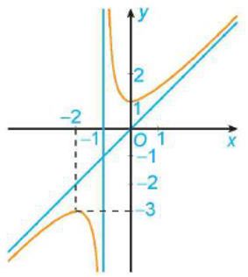
1.39
Đồ thị trong hình bên là đồ thị của hàm số:
A
B
C
D

Slide 17
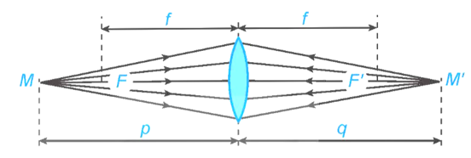
Xét một thấu kính hội tụ có tiêu cự f. Khoảng cách p từ vật đến thấu kính liên hệ với khoảng cách q từ ảnh đến thấu kính bởi hệ thức:
1.44
a) Viết công thức tính q = g(p) với p $∈$ (f; +∞).
b) Tính và giải thích các giới hạn
a.
Vậy
b.
có nghĩa là thì
có nghĩa là thì

Slide 18
Dân số của một quốc gia sau t (năm) kể từ năm 2023 được ước tính bởi công thức (N(t) tính bằng triệu người, )
1.45
a) Ước tính dân số của quốc gia này vào các năm 2030 và 2035
a) Dân số của quốc gia này vào các năm 2030 và 2035 lần lượt là
b) Hàm số N(t) đồng biến trên đoạn
c) Ta có . Tốc độ tăng dân số là 1,6 triệu người/năm nếu
Vậy vào khoảng năm 2047 thì tốc độ tăng dân số là 1,6 triệu người/năm.

Slide 19
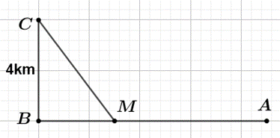
Đường dây điện được nối từ A đến một hòn đảo ở C. CB = 4 km. Bờ biển AB = 10 km. Tổng chi phí lắp đặt cho 1 km dây điện trên biển là 50 tr, còn trên đất liền là 30 tr. Xác định vị trí điểm M trên đoạn AB để tổng chi phí lắp đặt là nhỏ nhất.
1.46
Đặt .
Tổng chi phí lắp đặt là
Cần tìm giá trị nhỏ nhất của hàm số trên đoạn
Như vậy chi phí lắp đặt nhỏ nhất 460 triệu đồng khi đoạn BM dài 3 km.

